Slide 1
Greedy

Slide 2
Pengenalan Algoritma Greedy
Algoritma Greedy mencari solusi optimal dengan menemukan solusi terbaik untuk semua solusi yang ada.
Algoritma tidak selalu menghasilkan hasil yang optimal.

Slide 3
Contoh Penukaran Koin

Slide 4
Huffman Tree

Slide 5
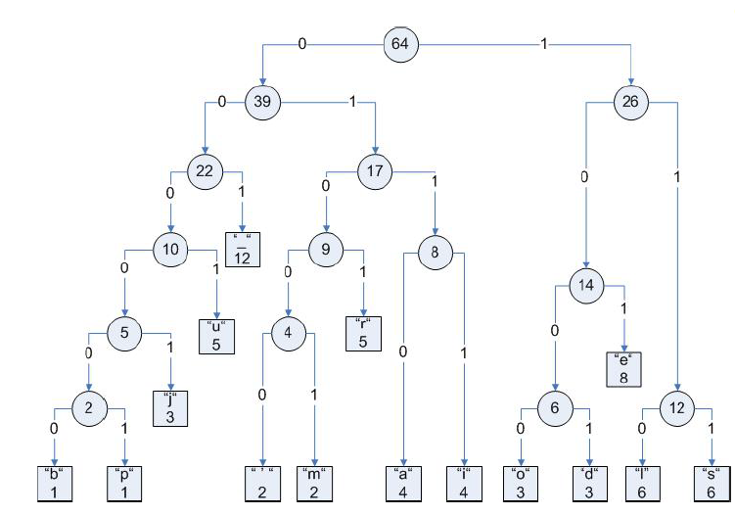

Slide 6
Knapsack Problem

Slide 7
Knapsack 0/1

Slide 8
Knapsack Fractional

Slide 9
Algoritma Djikstra

